Slide 1
МБДОУ детский сад «Чаран»
с. Лекечен Вилюйского улуса
Организация сюжетно-ролевой игры в детском саду

Slide 2


Slide 3
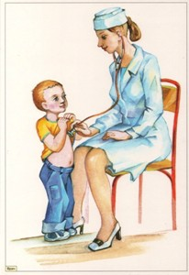
3 ЗАДАЧИ ПРОЕКТА:
Формировать у детей умения принимать на себя роль и выполнять соответствующие игровые действия, использовать во время игры медицинские инструменты и называть их; способствовать возникновению ролевого диалога, формировать чуткое, внимательное отношение к заболевшему вызвать сочувствие к заболевшим игрушкам.

Slide 4
4 Предварительная работа экскурсия в кабинет медсестры, чтение худ. Литературы: «Больной» Ю.Яковлева, «С человеком беда» Ю.Синицына, «Человек заболел» И.Туричина, сказки «Доктор Айболит», «У меня зазвонил телефон» К.Чуковского. рассматривание сюжетных иллюстраций. АТРИБУТЫ ДЛЯ ИГРЫ : дидактические игры, игрушки, шапочки, халаты детские; комплект игры «Доктор »: градусник, шприц, бинт, вата, пипетка, фонендоскоп, различные коробки из-под лекарственных препаратов, касса, кровать для больного

Slide 5
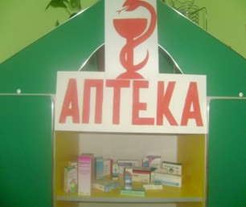
Игровые роли:
Врач в поликлинике,
врач скорой помощи,
медицинская сестра,
санитары,
шофёр,
работник аптеки,
больной,
друзья больного,
покупатель в аптеке,
фармацевт.

Slide 6
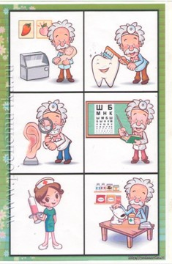
Темы игр:
Сюжет «Кукла Ксюша заболела» (посещение врача в больнице);
Сюжет «Вызов скорой помощи»;
Сюжет «На приеме у врача в детском саду»;
Сюжет «Скорая помощь увозит Ксюша в больницу»;
Сюжет «Аптека», покупка лекарств для больного».

Slide 7
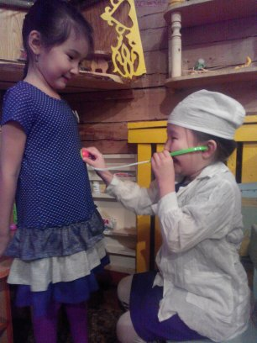
Осмотр врача

Slide 8
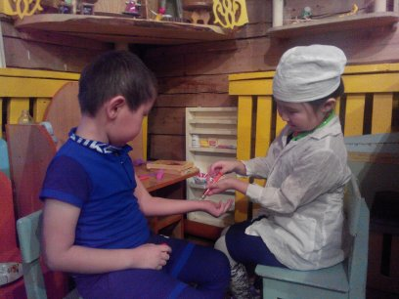

Slide 10
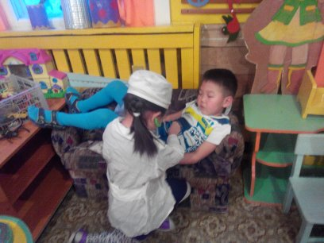
Скорая помощь вызов врача на дому

Slide 11


